Slide 1
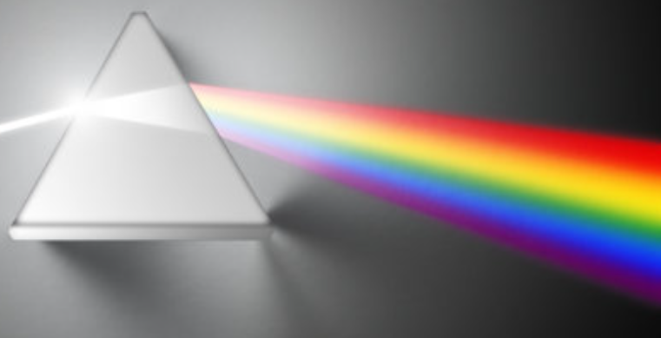
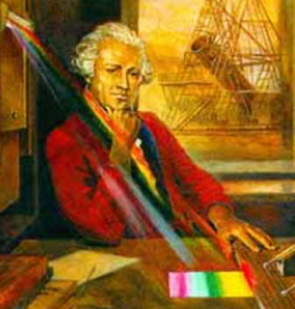
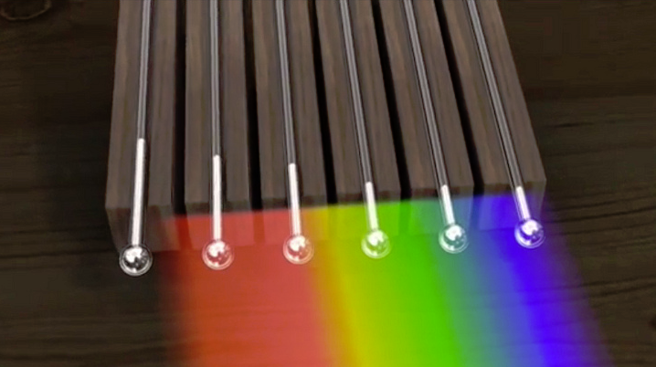
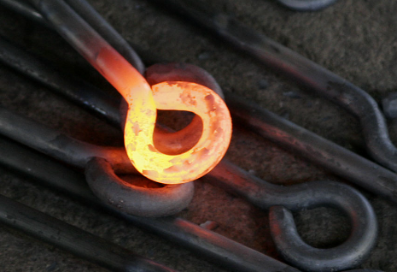
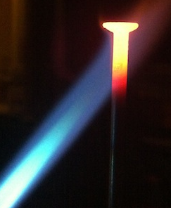
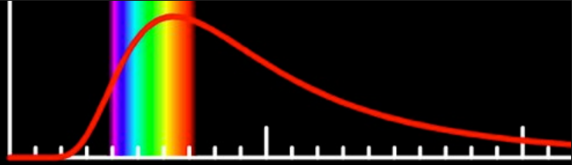
Thermal radiation
1800 Herschel’s discovery of the infrared radiation
Sun’s spectrum
Spectral Density
Wave length
Notes:
人们很久以来就知道凡是有温度的物体都会辐射热量，这种热量的传播方式不需要借助任何已知的介质。这就是热辐射。人们还发现如果物体的温度很高的话，它还会发出光来，并且这种光就像日光一样可以被棱镜或光栅分解为连续的光谱。因此人们就猜想热辐射是否也是一种光呢？
1800年德国人Herschel做了一个很有意义的实验。他用棱镜折射出一个日光的光谱，在每种颜色的光照到的位置上都放上水银温度计来测量这种颜色的光所带来的热量。当然所有被光照到的位置的温度都升高了。然而有趣的是，在红光的外侧，肉眼看不到任何光的位置那个温度计温度也升高了而且比其他温度计都要高。什么原因？说明这里一种人眼睛看不到的光，这种光被称为红外线。这个实验告诉人们，不是所有的光都能被眼睛看到，但是眼睛看不到的光也可以通过它所辐射的热量而被测量的。因此这个实验也让人们更加坚信热辐射就是光。
最后，我想说这个实验还向我们演示了一种测量光谱的方法，所谓光谱就是光的辐射强度在不同波长上的分布。
以太阳的热辐射为例，如果我们以光的波长为横坐标，光强为纵坐标。，这个日光光谱大致就是这样一个分布曲线。只用当中一小部分是可见光，右边是红外，左边是紫外，都是不可见的。 这就是热辐射光谱的特点，它是连续的。

Slide 2
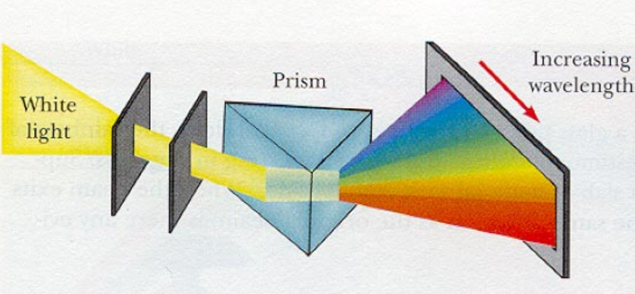
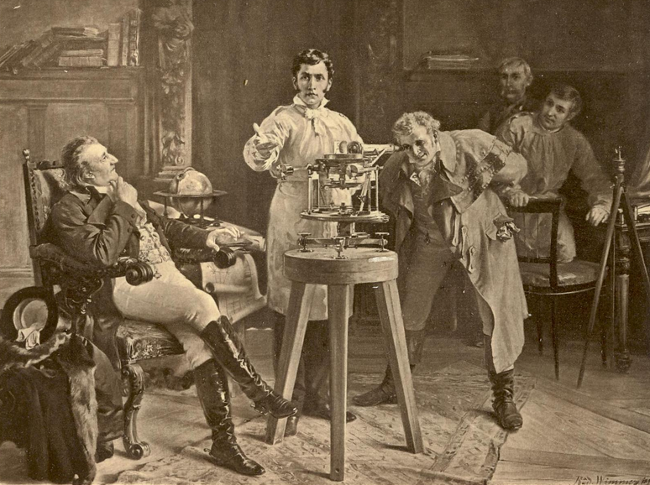
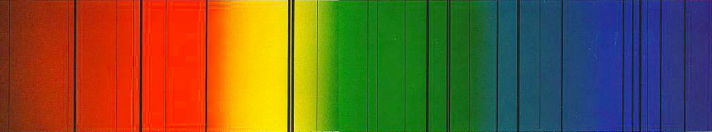
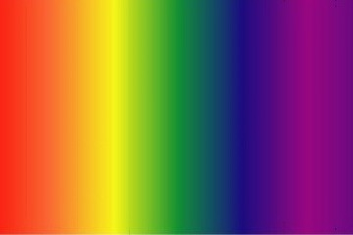

Spectral lines
Fraunhofer: Founder of spectroscopy
1814，Fraunhofer discovered dark spectral lines in the Sun’s spectrum
Latter, he also observed bright lines in the spectrum of some materials
Notes:
德国人Fraunhofer，他好像是做玻璃出身的，也做实验仪器。他对光谱仪做了两个改进，一方面他改进了光学玻璃的制造工艺，使得他的玻璃折射率又高，气泡又少，从而可以加工出质量特别好的棱镜。另一方面他还设计了这样一对准直狭缝，使得入射光即狭窄而且平行度又很高。这样的入射光被棱镜折射后，分解出来的不同波长的成分不容易重叠。这两个改进大大提高了光谱仪的波长分辨率。 我们说他所做的工作相当于那个年代的精密测量物理。在这个领域有这样的一种说法，就是每当你把测量精度提高1到2个数量级得时候，你就很有可能发现新的物理。这就话在Fraunhofer的身上就得到了应验。
1814年，当Fraunhofer用他的高分辨率光谱仪再次观察日光光谱时，他发现了新的现象。原本连续的光谱中出现了一条条分立的暗线。这些暗线是怎么产生的呢？ 没等这个问题得到解答，Fraunhofer以及其他一些化学家又在某些物质的光谱中观察到了明线。

Slide 3

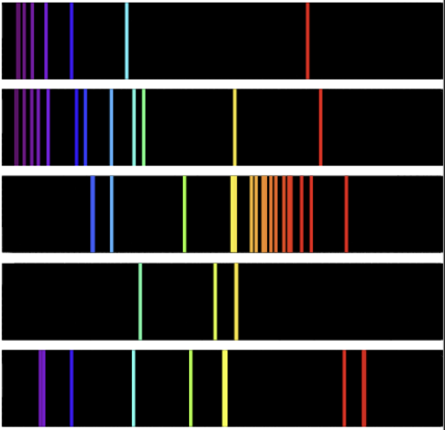
The characteristic spectra of substances
H
He
Ne
Na
Hg
Notes:
那么明线是哪儿来的呢？
其实很早人们就发现不同的物质在燃烧时会发射出它特有的颜色的光。明线都来自于。
如果你分析一下它们的光谱，那个区别就更加显著了。在高温气态的情况下，每种元素的都会展示出一套自己的独一无二的明线光谱，因此明线光谱也被称为物质的特征谱线。就像指纹可以被用来鉴定人的身份一样，特征谱线可以被用来鉴定元素，帮助分析物质里的化学成分。astronomers exploit the uniqueness of the spectral lines emitted by atoms as a way to determine the chemical composition of the stars.
那么这种明线和之前的暗线之间是否有关系呢？

Slide 4
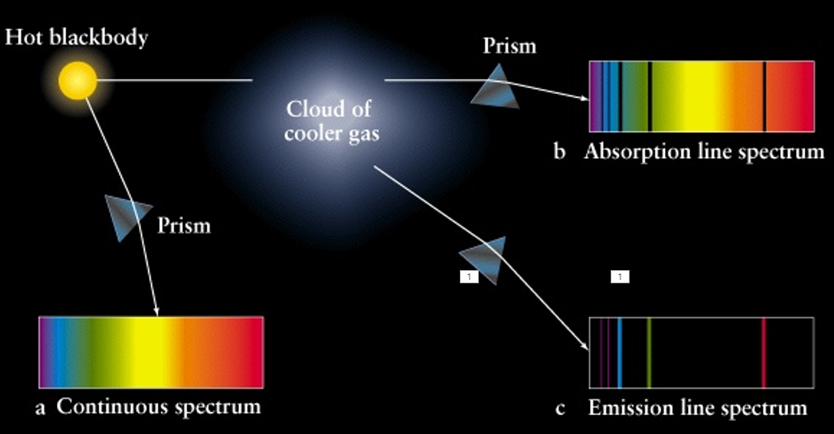
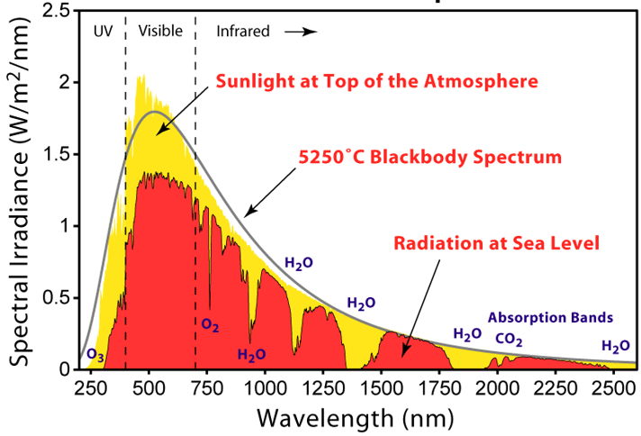
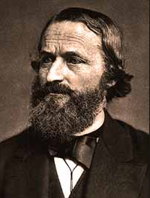
The relation between the absorption and emission spectra
Modern Solar Spectrum
1859 Kirchhoff and Bunsen related the dark and bright lines
The dark lines in the Sun’s spectrum are caused by the atmospheric absorptions.
For any substance, its ability to emit light at any wavelength is proportional to its ability to absorb light at the same wavelength.
Notes:
Entry from the Encyclopedia Britannica in 1890 shows that spectral lines were still considered to be a complicated but entirely classical problem - the optical analog to the finding resonant sound frequencies in a Scottish bagpipe.
So now we see that Kirchhoff and Bunsen found that Fraunhofer had discovered a relationship between matter and light. All that physicists needed to do was to work out the details of that relationship. And the obvious place to start that work was the simplest case of that relationship.
1860 - As a method of studying light emission without the complications of spectral lines, Kirchhoff suggests that researchers use a closed chamber which has been heated red-hot, then peek into the chamber through a very small hole. Since the atoms in the closed chamber must both emit and absorb their own spectral lines, the overall spectrum will be continuous. (That is, the spectral lines emitted by any type of atom will be resonantly absorbed by other atoms of the same type, canceling each other out. There will be no dark or bright lines). The interior of such a chamber comes to be known as a "black body". It is thought to be the perfect example of a simple system in which heat is transformed into electromagnetic waves (light) by classic physics.

Slide 5
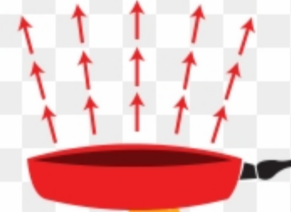
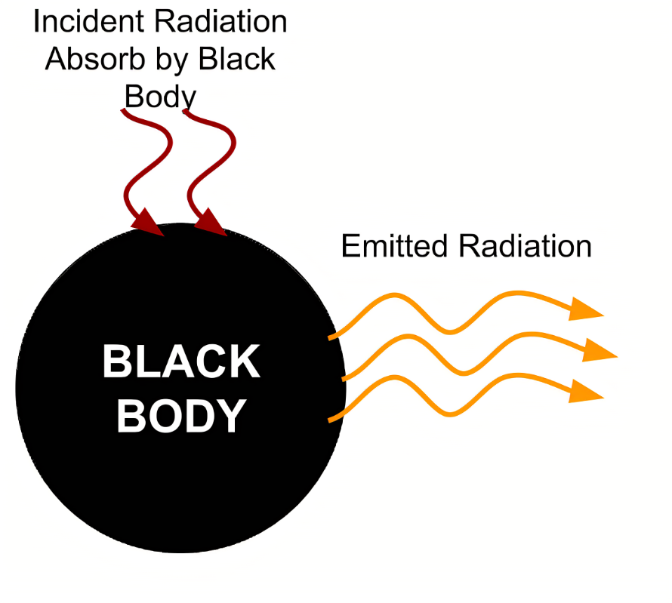
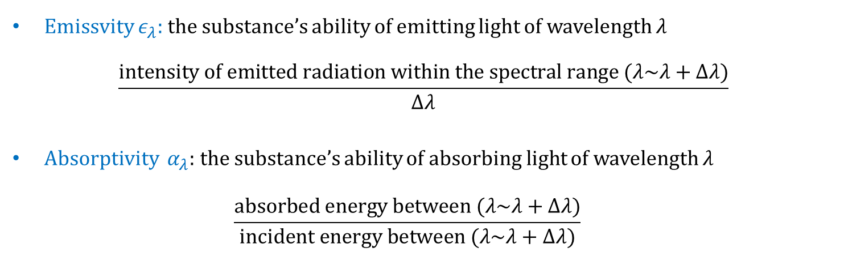
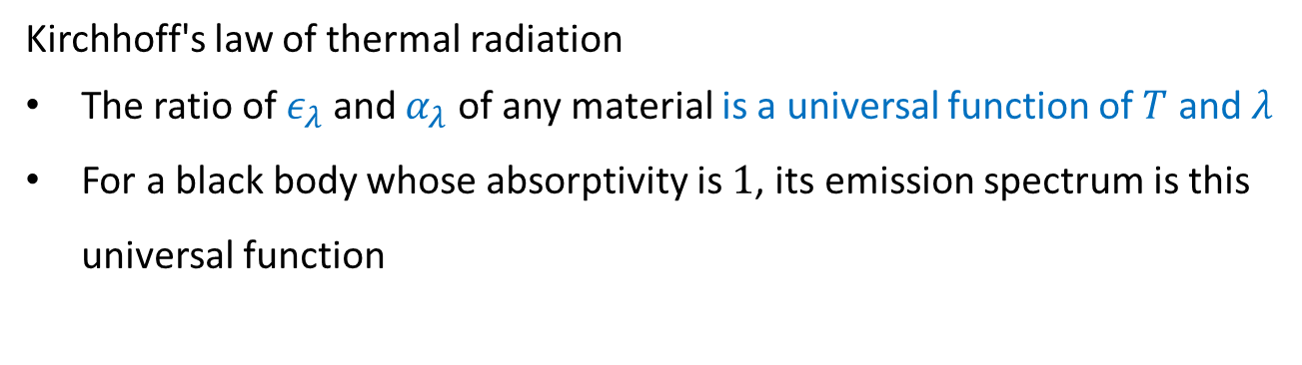
Kirchhoff's law of thermal radiation
Emissvity $ε_{λ}$: the substance’s ability of emitting light of wavelength $λ$
$$\frac{\text{intensity} of emitted radiation within the spectral range (λ\sim λ+Δλ)}{Δλ}$$
Absorptivity $α_{λ}$: the substance’s ability of absorbing light of wavelength $λ$
$$\frac{absorbed energy between (λ\sim λ+Δλ)}{incident energy between (λ\sim λ+Δλ)}$$
Kirchhoff's law of thermal radiation
The ratio of $ε_{λ}$ and $α_{λ}$ of any material is a universal function of $T$ and $λ$
For a black body whose absorptivity is $1$, its emission spectrum is this universal function
Notes:
这一讲，我们将讨论基尔霍夫定律的含义以及它的物理意义。
基尔霍夫定律到底说了什么？为理解他，我们先来搞清两个物理概念：单色辐出强度和单色吸收本领
首先：单色辐出强度。Epsilon，对应英文字母的E，emission。什么是单色辐出强度？我们先把单色去掉，辐出强度指的是，温度为T的物体，其表面在单位时间里，从单位面积上辐射出来的总能量。这个能量里可能包含了各种波长的辐射。因此为了描述辐出强度在不同波长上的分布，我们引入单色辐出强度来代表单位时间内，从单位面积上辐射出来的能量在某个波长附近单位波长间隔里的分量。如果以波长为横坐标，单色辐出强度为纵坐标，我们就能用单色辐出强度画出这样一个辐出强度谱。这个辐出强度谱和什么有关的？这个辐出强度谱在不同的温度下线型是不一样的 （比如T和T’），对于不同的材料也会不一样（比如$ε_{1}和ε_{2}$）。如果我们把单色辐出强度对于所有波长做积分，也就是求它的下拉面积，得到的就是辐出强度。这就是单色辐出强度和辐出强度的关系。
第二个概念：单色吸收本领，alpha，对应英文字母的A，代表absorption。
假设表面有个面元，被某个波长的单色光所照射，这个面元会吸收一部分能量，其余的则反射。单色吸收本领就是被这个面元吸收掉的某种波长的能量除以入射光里这种波长的总能量。因此它是一个一个没有量纲的数，的取值范围总在0-1之间。对于给定材料的物体，单色吸收本领是入射光波长以及物体温度的函数。同样，我们也可以用某个物体的单色吸收本领画出吸收本领谱。不同温度下这个谱也会有不同的形状（比如T和T’）。对于不同材料，这个谱形状也不会一样（比如$α_{1}和α_{2}$）。
在搞清楚了以上这两个概念之后呢，我们来看基尔霍夫定律说了什么
那么基尔霍夫提出并用热力学证明了，在相同温度$T$下，物体的单色辐出强度$ε(λ,T)$和单色吸收本领$α(λ,T)$的比值是一个只与波长和温度有关的普适函数$ε_{0}(λ,T)$，与其形状和材料无关。也就是说虽然材料A1材料2的辐出强度谱不一样，和吸收本领谱都不一样，但是这两个谱的比值是完全一样的。用普通的材料才来测量这个普适函数很难。但是基尔霍夫提出一个理想的物体-黑体，它的吸收本领对于任何波长都是1。因此，黑体的辐射强度谱就等于$ε_{0}(λ,T)$。于是问题就变得简单了，如果我们可以实现这样一种黑体，你不用测量吸收本领了，你只要测量黑体辐射就可以得到这个普适的函数。那么问题是有这样的黑体吗？ 煤灰怎么样，还不够好。

Slide 6
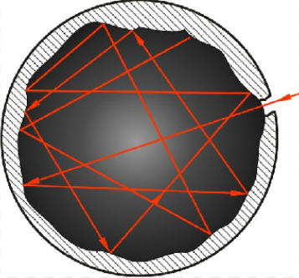
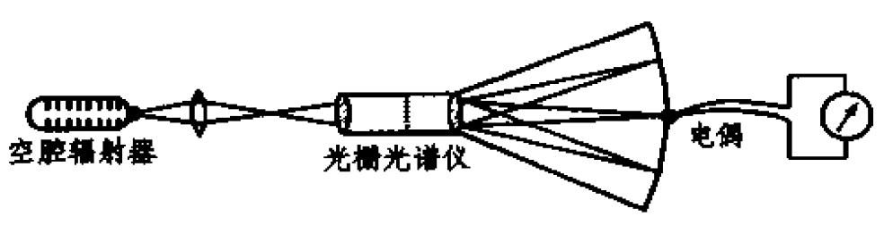
An ideal Blackbody
Kirchhoff not only propose the concept of a blackbody but also suggested a practical method to get such an object:
Cavity black body
Cavity blackbody radiation is independent of the material and shape of the cavity.
It describes the property of electromagnetic radiation in thermal equilibrium, relating the two pillars of physics: Electrodynamics and Statistical Thermodynamics.
“Finding the exact formula of the blackbody radiation will give a deeper understanding of matter, energy and their relations.”
Notes:
基尔霍夫不仅提出了黑体的概念，还为它设计了一个即有实验可行性，还很有理论价值的实现方案：他提议用绝热材料做一个腔室，内壁上涂满吸收本领很强的物质，另外在壁上开有一个小孔。
任何一束进入小孔的光，都要经过多次反射才有可能重新回到洞口，而每次反射都要被吸收掉很多能量，因此，进了小孔的光能够最终反射出来的可能性微乎其微。
// 所有这个空腔就可以被认为是一个近乎理想的黑体，而小孔就是黑体的表面。我们可以给空腔内部加热，以改变它的温度。于是，在任一恒定温度下，从小孔射出的光，就是该温度下的黑体辐射。因此这个模型给我们提供了一个用来产生和测量黑体辐射的实验方案。
我们还可以借助它来证明基尔霍夫定律，即黑体辐出强度谱是一个只与波长和温度有关的普适函数。
我们把左边这个叫黑体A，假设它是由某种材料构成的，它的形状是球形。 那么我们再用另外一种材料做一个是立方形的空腔黑体B。腔壁也开一个和黑体A一样的小孔。
如果由于材料或形状的原因，则AB两个黑体的辐射强度谱是不一样的。 假设在对于某个波长L0，黑体A的单色辐出强度要大于黑体B的。现在我们用一根只能通过这种波长的单色光纤将两个黑体的小孔相连。由于在这个波长下，黑体A的辐出强度要大于黑体B的，同时两者都能100%吸收传递过来的辐射。因此从黑体A传递给B的能量必然要大于黑体B传递给A的能量。这就将导致黑体A的总能量降低从而温度会下降，而黑体B的温度则上升。于是我们就做成这样一件事，在没有外界做功的情况下，我们把两个原本温度相同的系统，变得一个温度高一个温度低了，这显然违背了热力学第二定律。因此，我们通过这个反证法得出，在同样温度下，任意两个黑体的辐出强度谱必须是完全一样的，和黑体的材料和形状无关。

Slide 7
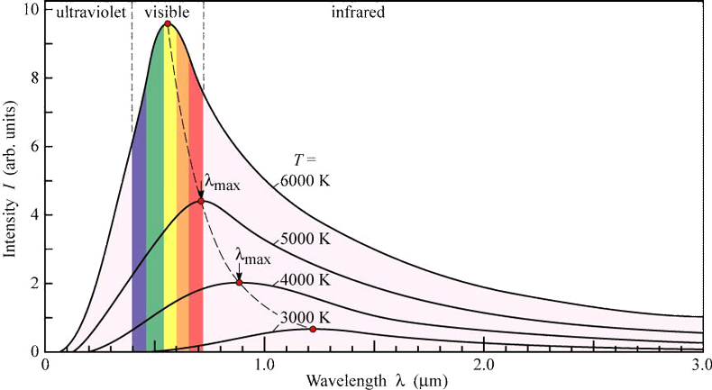
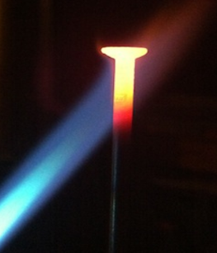
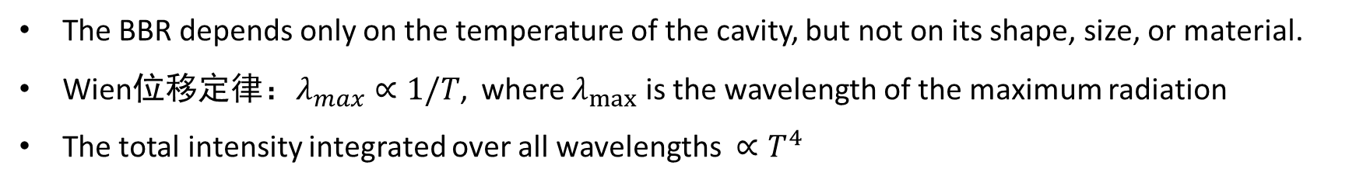
Blackbody radiation (BR) spectrum
The BBR depends only on the temperature of the cavity, but not on its shape, size, or material.
Wien位移定律：$λ_{max}∝1/T$, where $λ_{max}$ is the wavelength of the maximum radiation
The total intensity integrated over all wavelengths $∝T^{4}$
Notes:
那时候关于黑体辐射的研究已经取得了以下成果。
这是一张不同温度下黑体辐射的示意图。
1. 辐射强度谱只取决于黑体的温度，而与其形状、大小和材料无关
2. 黑体辐射最强处对应的波长和黑体的温度成反比。也就是说，温度越高，辐射中心的波长最短
3. 辐射谱的总面积正比于温度的4次方。
对于黑体辐射，实验上测到的是从空腔小孔中射出的辐射强度，但在理论上讨论起来更方便的是空腔内部的辐射能量密度。这两者的形状是一样的，只相差一个比例系数，为c/4.

Slide 8
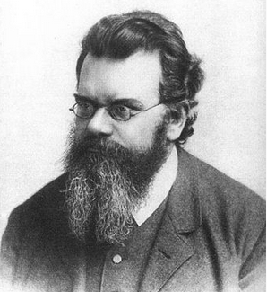
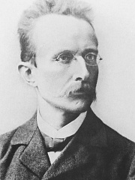
Planck’s hope to save the 2nd law of thermodynamics
Atoms and molecules are real
The 2nd law is a probabilistic statement
The entropy of an isolated system are very, very, very …… unlikely to decrease over time
玻尔兹曼
The 2nd law is absolute
The entropy will never decrease
Atoms will be replaced by continuous matters
The blackbody radiation will prove all the above
普朗克
Notes:
热力学第二定律告诉我们封闭系统的熵不会减少，只会增加，直到系统达到热平衡。
普朗克对第二定律非常着迷。他的1879年博士论文的题目就叫“关于热力学第二定律“，论文的导师之一就是基尔霍夫。
然而就在那个年代，奥地利人波尔兹曼利用原子（分子）假说，用概率论的方法重建了热力学，称为统计热力学。在玻尔兹曼的理论中，热力学第二定律变成了一个统计性的定律。
也就是说系统的熵非常非常有可能只会增加，然而这个概率不是绝对的100%。
这使得plank非常不满意，因为在他眼里第二定律一个绝对定律，不可逆性是绝对的。这使得他尽管认识到原子论带来的巨大成果，他不愿意接受真实的原子，而仅仅把它当做虚构的理论工具。 他一直希望能够从根本上消灭原子论所带来的统计性，捍卫热力学第二定律的绝对性。
终于，从1894年起，他决心从黑体辐射问题入手。
一方面他的老师基尔霍夫，早已指出这是一个非常重要的问题。
另一方面，那时候，麦克斯韦的电磁场理论已经建立，电磁波也已被Hertz证实。普朗克认为，电磁波是一种连续的物质，而且是实实在在的，比原子要实在。因此，如果通过研究电磁波的热力学性质，从中导出热力学第二定律，则不会涉及分立的原子所带来的随机性，从而给出绝对的熵增加定律。
As Max Planck recalled in his Scientific Autobiography, he was “not only indifferent, but to a certain extent even hostile to the atomic theory.”
He accepted it only when it became necessary for the theoretical foundation of his radiation law.

Slide 9
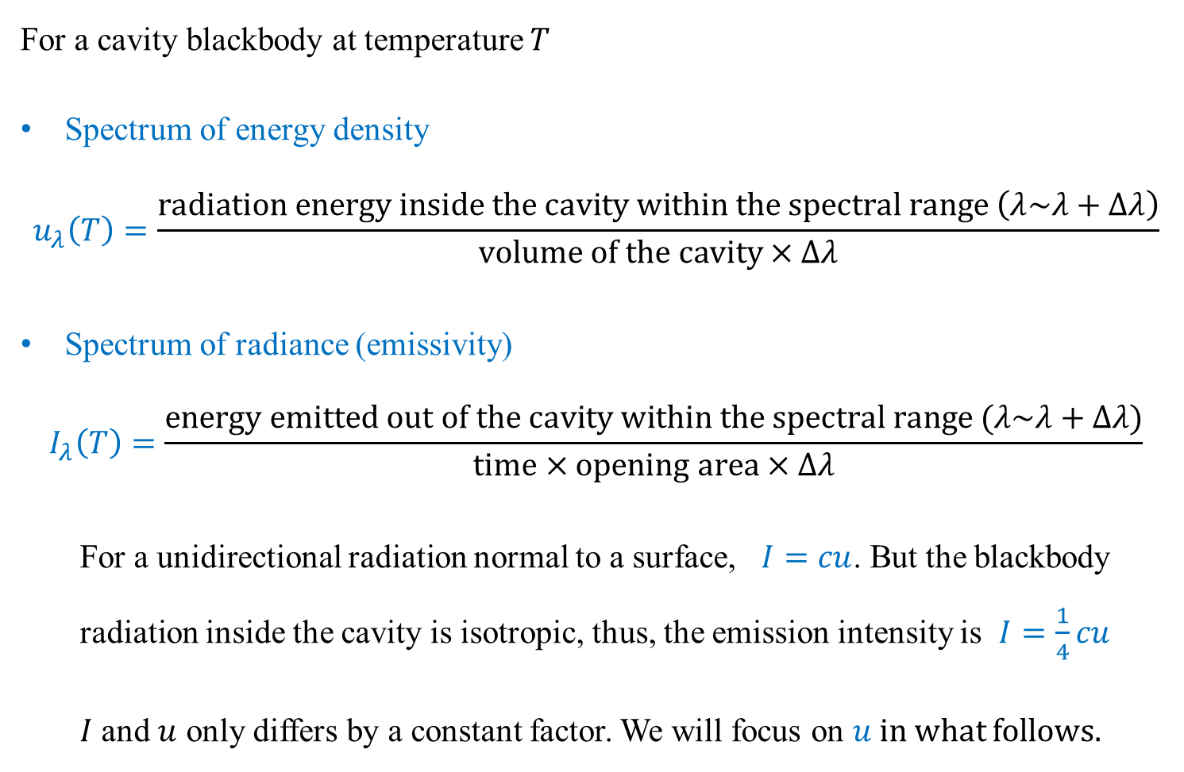
Blackbody radiation
For a cavity blackbody at temperature 𝑇
Spectrum of energy density
$$u_{λ}\left(T\right)=\frac{radiation energy inside the cavity within the spectral range \left(λ\sim λ+Δλ\right)}{volume of the cavity×Δλ}$$
Spectrum of radiance (emissivity)
$$I_{λ}\left(T\right)=\frac{energy emitted out of the cavity within the spectral range (λ\sim λ+Δλ)}{time×opening area×Δλ}$$
  For a unidirectional radiation normal to a surface, $I=cu$. But the blackbody radiation inside the cavity is isotropic, thus, the emission intensity is $I=\frac{1}{4}cu$
  $I$ and $u$ only differs by a constant factor. We will focus on $u$ in what follows.
Notes:
让我们再进一步考察一下这个空腔模型为我们所揭示的黑体辐射的物理意义。
当一个空腔维持在一个恒定温度T时，由物质材料构成的腔壳和充斥空腔内部的电磁辐射场共同达到了一个热平衡，因此辐射场的温度也是T，它也到达了热平衡。
我们知道辐射场是有能量的，广义的说它也是物质。
关于辐射场，有这样两个重要的物理量，辐射场的单色能量密度和单色能流密度。
单色能量密度指的是单位体积内波长在𝜆附近单位波长间隔里的能量。
而单色辐射强度则代表在单位时间内，照在单位面积上的波长在$λ$附近单位波长间隔里的能量。
您不妨暂停半分钟，好好得咀嚼一下这两个概念的含义。
就像容器里的气体在热平衡态下密度处处相等。在热平衡下空腔内部的辐射场的单色能量密度在肯定是均匀的。
于是单色辐射强度也必然是均匀的，因为如果辐射强度不均匀就会导致能量在某些位置聚集，从而造成能量密度的不均匀。
因此对于空腔黑体来说，单色辐射强度或能量密度是能够反映热平衡态下辐射场性质的物理量。
如果我们在空腔上开一个小孔，假设小孔的尺寸远远小于空腔的尺寸，则我们可以认为小孔中漏出的光不会对空腔内的辐射场造成任何改变。
从小孔中射出的所谓黑体的单色辐出强度$ε_{0}(λ,T)$其实就是空腔内部热平衡态下的辐射场照在小孔上的单色辐射强度$I\left(λ,T\right)$。
//
从我们现在的角度来看，黑体辐射实际上反映了处在热平衡态下电磁辐射场的物理性质，因此这个问题联系了物理学的两大支柱：电动力学以及热力学和统计力学。
基尔霍夫刚提出黑体辐射问题的时候，麦克斯韦的电磁波理论还没有出来。所以说，基尔霍夫是位非常有洞察力的人。他向其他物理量学家提出了这样一个挑战，我已经证明了黑体辐射是个普适的函数，并且非常重要。目前它的形式还是个未知数，你们谁可以把它测量出来，谁可以把它推导出来。但是基尔霍夫恐怕没有料到，他所提出的这个问题，比他想象的还要重要许多。这个问题的解答我们留给下一讲来讨论。

Slide 10
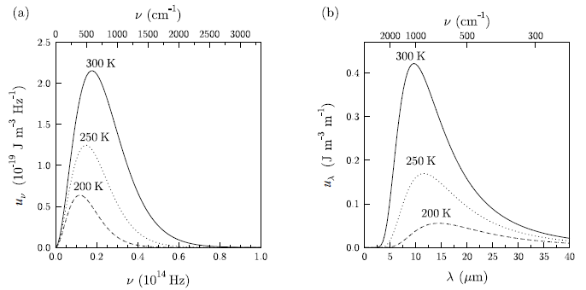




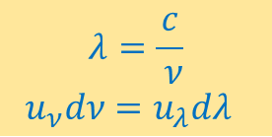
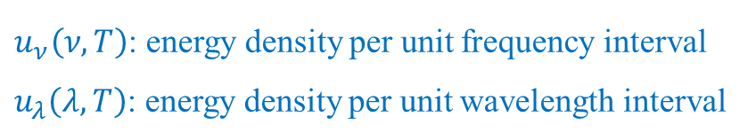
Two forms of spectrum of energy density
Frequency spectrum $u_{ν}\left(ν,T\right)$
Wavelength spectrum $u_{λ}\left(λ,T\right)$
$$ν_{max}$$
$$λ_{max}$$
$u_{ν}\left(ν,T\right)$: energy density per unit frequency interval
$u_{λ}\left(λ,T\right)$: energy density per unit wavelength interval
$$λ=\frac{c}{ ν}$$
$$u_{ν}dν=u_{λ}dλ$$
Notes:
在看能量密度谱的时候，我们要注意一点，就是这个谱通常有两种表达方式。
一个是波长谱：它的横坐标是光的波长，纵坐标是。。。
在画光谱图的时候人们更习惯用波长谱，因为人们对光的波长更熟悉。
另一个是频率谱：它的横坐标是光的频率，纵坐标是。。。
在讨论黑体辐射公式的时候人们更喜欢用频率谱来表达。原因我们后面就会知道。就是光子的能量正比于它的频率。
这两个函数可以借助以下关系互相转换。最终的转换公式可以作为一个练习留给大家。

Slide 11
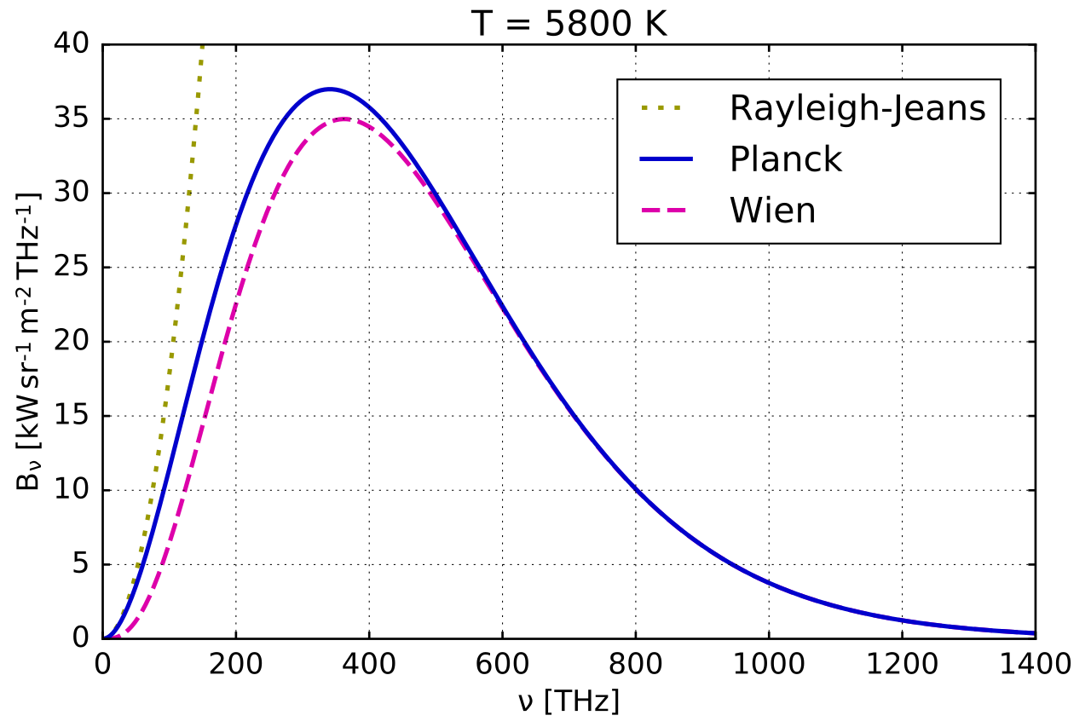




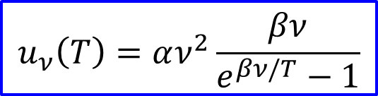
Fitting the spectrum of blackbody radiation
Rayleigh-Jeans
Wien
$$αν^{2}\frac{βν}{e^{βν/T}}$$
$$αν^{2}T$$
Experiment
$$ν→0$$
$$ν→∞$$
$$u_{ν}\left(T\right)=αν^{2}\frac{βν}{e^{βν/T}−1}$$
Planck constructed a formula that fits data of the entire frequency range
“I knew the problem was fundamental, and I knew the answer. I had to find a theoretical explanation at any cost, except for the inviolability of the two laws of thermodynamics”
Notes:
第一个黑体辐射的公式是由Wien给出的，初看拟合得还不错。但更精确的实验发现，wien公式只能拟合短波处的黑体辐射，在长波处则不适用。
在长波处，黑体辐射逐渐逼近另一个公式，称为瑞利金斯公式。

Slide 12
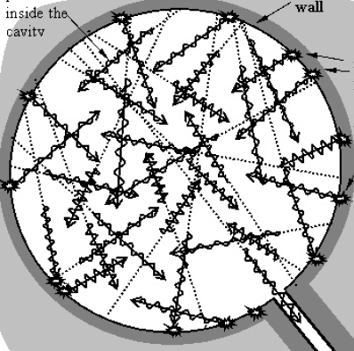
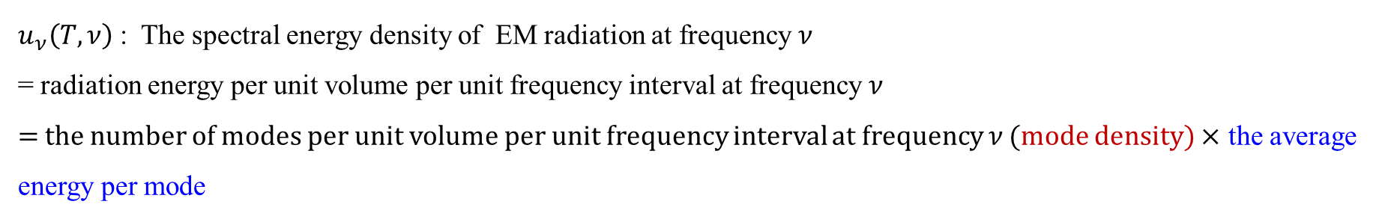
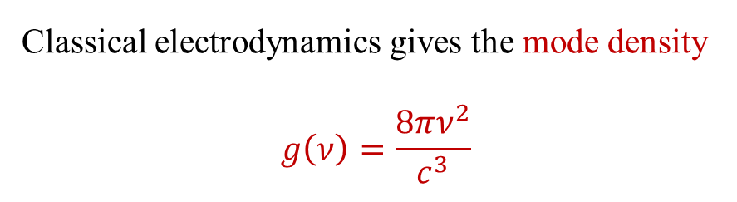

The explanation of Planck’s formula
An mode, or state, of EM wave is determined by its frequency, propagation direction, and polarization.
The first 2 conditions are wrapped in wavevector $k$
$u_{ν}\left(T,ν\right)$: The spectral energy density of EM radiation at frequency 𝜈
= radiation energy per unit volume per unit frequency interval at frequency 𝜈
$=$the number of modes per unit volume per unit frequency interval at frequency 𝜈 (mode density) $×$ the average energy per mode
$$u_{ν}\left(T,ν\right)=g(ν)×\overline{ε}(ν)$$
Classical electrodynamics gives the mode density
$$g\left(ν\right)=\frac{8πν^{2}}{c^{3}}$$
Notes:
普朗克公式的能量密度可以写成两项的乘积，我们将看到第一项代表模密度，第二项代表单模平均能量。
要获得某个频率间隔内光的能量，首先算出这个频率间隔内电磁波有多少种的振荡模式，再乘以每种模式的平均能量。

Slide 13
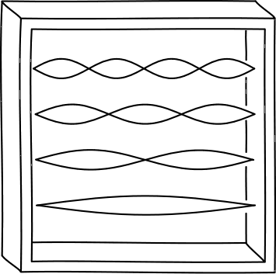

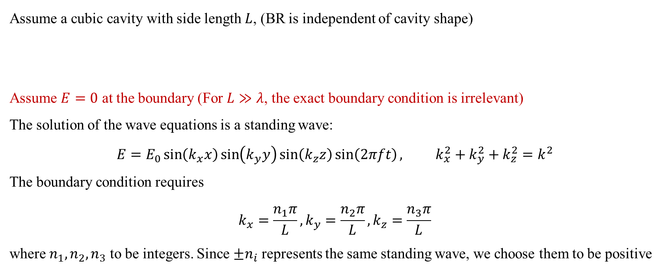
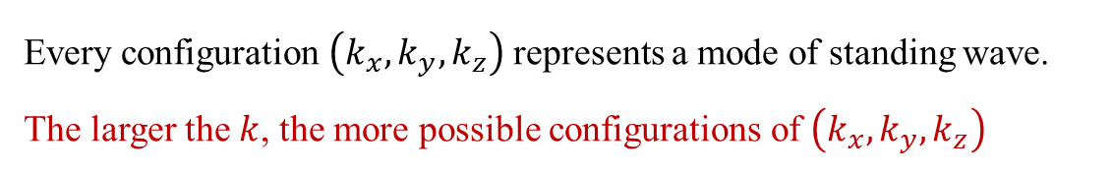
*optical mode density
Assume a cubic cavity with side length $L$, (BR is independent of cavity shape)
Assume $E=0$ at the boundary (For $L≫λ$, the exact boundary condition is irrelevant)
The solution of the wave equations is a standing wave:
$$E=E_{0}\sin\left(k_{x}x\right)\sin\left(k_{y}y\right)\sin\left(k_{z}z\right)\sin\left(2πft\right), k_{x}^{2}+k_{y}^{2}+k_{z}^{2}=k^{2}$$
The boundary condition requires
$$k_{x}=\frac{n_{1}π}{L}, k_{y}=\frac{n_{2}π}{L}, k_{z}=\frac{n_{3}π}{L}$$
where $n_{1},n_{2},n_{3}$ to be integers. Since $±n_{i}$ represents the same standing wave, we choose them to be positive
Every configuration $\left(k_{x}, k_{y}, k_{z}\right)$ represents a mode of standing wave.
The larger the $k$, the more possible configurations of $\left(k_{x}, k_{y}, k_{z}\right)$
Notes:
这个表达式里，xyz代表空腔中的某个位置，E是该位置的电场强度。
解里有四个不确定的参数，n1,n2,n3以及波长lambda，但这个四个参数满足右边这个关系，因此只有三个是独立的。
我们不妨选择n1,n2,n3。也就是说这3个数决定了电磁波的振荡模式，即光模。因此每一组（n1，n2，n3），就可以标识一个光模。
边界条件要求它们都为整数。因为当n1，n2，n3都是整数时，则x，y，z中无论哪个为0或L，则电场E就为0，符合边界条件。
为了以后推导的简便，我们把n1，n2，n3都乘以pi/L, 叫做kx，ky，kz。用它们代替n，来标识光模。
我们还注意到，kx，ky，kz的平方和就等于k方。

Slide 14
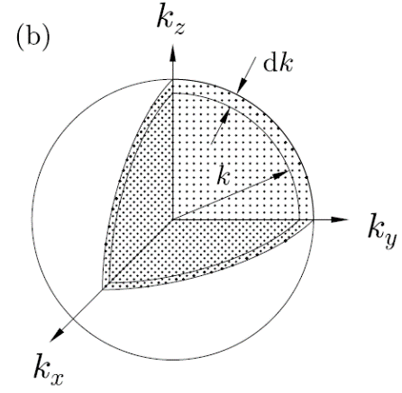
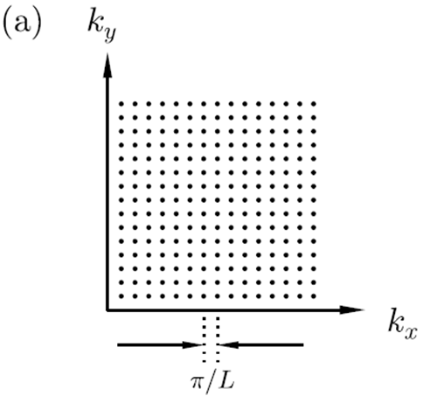
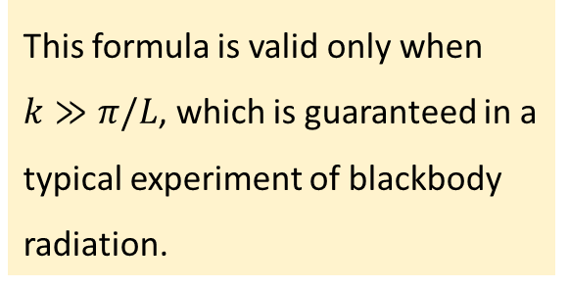

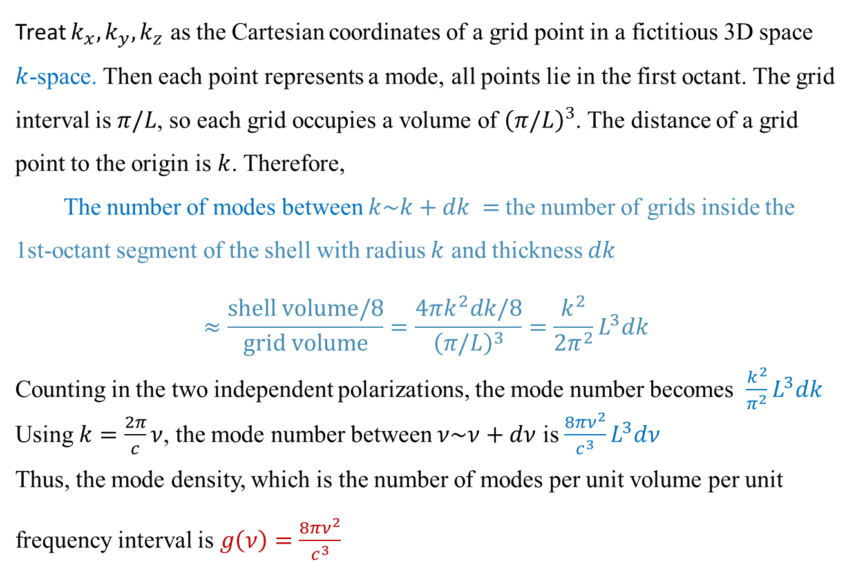
*optical mode density
$$k_{x}=\frac{n_{1}π}{L}, k_{y}=\frac{n_{2}π}{L}, k_{z}=\frac{n_{3}π}{L} k_{x}^{2}+k_{y}^{2}+k_{z}^{2}=k^{2}$$
Treat $k_{x},k_{y},k_{z}$ as the Cartesian coordinates of a grid point in a fictitious 3D space $k$-space. Then each point represents a mode, all points lie in the first octant. The grid interval is $π/L$, so each grid occupies a volume of ${\left(π/L\right)}^{3}$. The distance of a grid point to the origin is $k$. Therefore,
The number of modes between $k\sim k+dk$ $=$the number of grids inside the 1st-octant segment of the shell with radius $k$ and thickness $dk$
$$≈\frac{shell volume/8}{grid volume}=\frac{4πk^{2}dk/8}{{\left(π/L\right)}^{3}}=\frac{k^{2}}{2π^{2}}L^{3}dk$$
Counting in the two independent polarizations, the mode number becomes $\frac{k^{2}}{π^{2}}L^{3}dk$
Using $k=\frac{2π}{c}ν$, the mode number between $ν\sim ν+dν$ is $\frac{{8πν}^{2}}{c^{3}}L^{3}dν$
Thus, the mode density, which is the number of modes per unit volume per unit frequency interval is $g\left(ν\right)=\frac{{8πν}^{2}}{c^{3}}$
$$π/L$$
This formula is valid only when $k≫π/L$, which is guaranteed in a typical experiment of blackbody radiation.
Notes:
找到了可能的光模后，接下来我们就来数一数频率在v到v+dv之间有多少个光模
。。。
一个格点代表一种光模。
我们问波矢大小在$k\sim k+dk$范围内的有多少个光模呢？
由于$k_{x}^{2}+k_{y}^{2}+k_{z}^{2}=k^{2}$，对于任一个格点，k就是它到坐标原点的距离。因此我们可以以坐标原点为中心，用k为半径，dk为厚度画一个球壳。
由于一个格点代表一种光模。因此落在球壳里的格点数，就代表符合范围条件的光模数。
而这个格点数就等于球壳的体积，除以每个格点所占的体积。

Slide 15
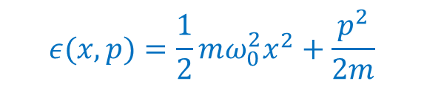
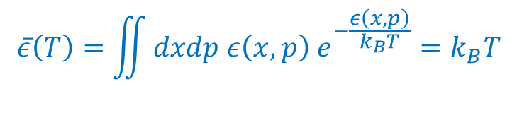
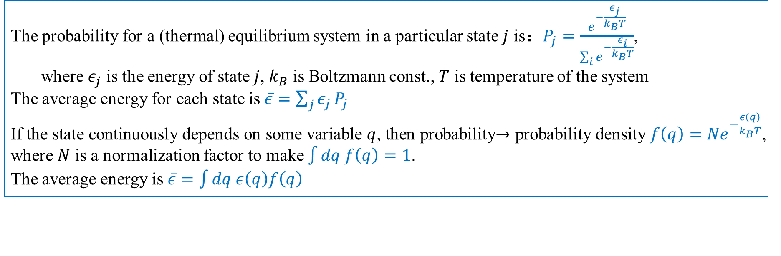
Boltzmann distribution and the average mode energy $\overline{ε}(ν)$
The probability for a (thermal) equilibrium system in a particular state $j$ is：$P_{j}=\frac{e^{−\frac{ε_{j}}{k_{B}T}}}{\sum_{i}{e^{−\frac{ε_{i}}{k_{B}T}}}}$,
where $ε_{j}$ is the energy of state $j$, $k_{B}$ is Boltzmann const., $T$ is temperature of the system
The average energy for each state is $\overline{ε}=\sum_{j}{ε_{j}}P_{j}$
If the state continuously depends on some variable $q$, then probability$→$ probability density $f\left(q\right)={Ne}^{−\frac{ε\left(q\right)}{k_{B}T}}$, where $N$ is a normalization factor to make $\int{dq f\left(q\right)}=1$.
The average energy is $\overline{ε}=\int{dq ε\left(q\right)f\left(q\right)}$
Since electromagnetic waves do not interact with each other, thermal equilibrium of the radiation field is achieved through the interaction of light with the cavity walls.
He hypothesizes the walls of the cavity as an enormous array of harmonic oscillators.
Each oscillator emits only a single frequency, collectively they emit the entire range of frequencies found within the blackbody.
$$ε(x,p)=\frac{1}{2}mω_{0}^{2}x^{2}+\frac{p^{2}}{2m}$$
$$\overline{ε}\left(T\right)=\iint{dxdp ε\left(x,p\right) e^{−\frac{ε\left(x,p\right)}{k_{B}T}}}=k_{B}T$$
Notes:
接下来我们来计算单模平均能量。尽管普朗克的起先的目标是为了否定统计力学，但他发现他不得不使用玻尔兹曼分布。

Slide 16
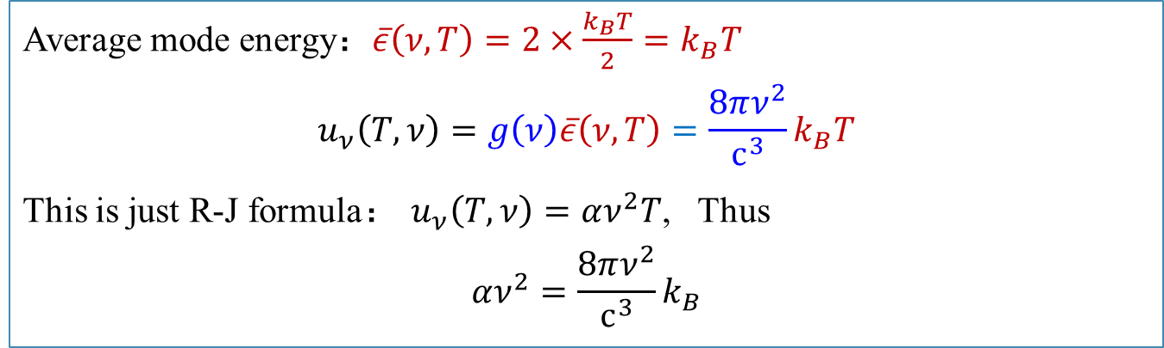
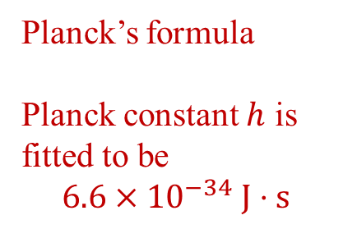
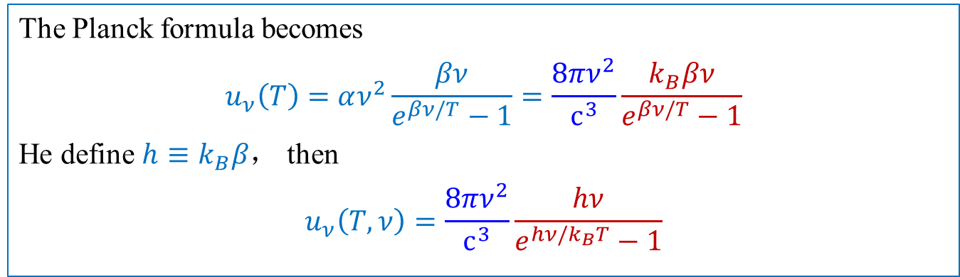
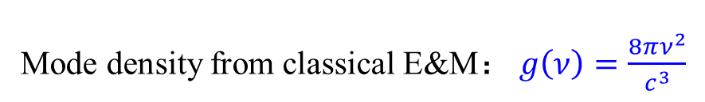
Rayleigh-Jeans vs. Planck
Mode density from classical E&M：$g\left(ν\right)=\frac{8πν^{2}}{c^{3}}$
Average mode energy：$\overline{ε}\left(ν,T\right)=2×\frac{k_{B}T}{2}=k_{B}T$
$$u_{ν}\left(T,ν\right)=g\left(ν\right)\overline{ε}\left(ν,T\right)=\frac{8πν^{2}}{c^{3}}k_{B}T$$
This is just R-J formula： $u_{ν}\left(T,ν\right)=αν^{2}T$, Thus
$$αν^{2}=\frac{8πν^{2}}{c^{3}}k_{B}$$
Conflict between classical electrodynamics and statistical mechanics
The Planck formula becomes
$$u_{ν}\left(T\right)=αν^{2}\frac{βν}{e^{βν/T}−1}=\frac{8πν^{2}}{c^{3}}\frac{k_{B}βν}{e^{βν/T}−1}$$
He define $h≡k_{B}β$， then
$$u_{ν}\left(T,ν\right)=\frac{8πν^{2}}{c^{3}}\frac{hν}{e^{hν/k_{B}T}−1}$$
Planck’s formula
Planck constant $h$ is fitted to be
$$6.6×{10}^{−34} J⋅s$$
Notes:
尽管普朗克的起先的目标是为了否定统计力学，但他发现他不得不使用玻尔兹曼分布。
普朗克公式的最终形式里把原来的拟合常数beta换成了新的常数h。它的值可以通过实验拟合确定。从量纲上看，hv代表某种能量。

Slide 17
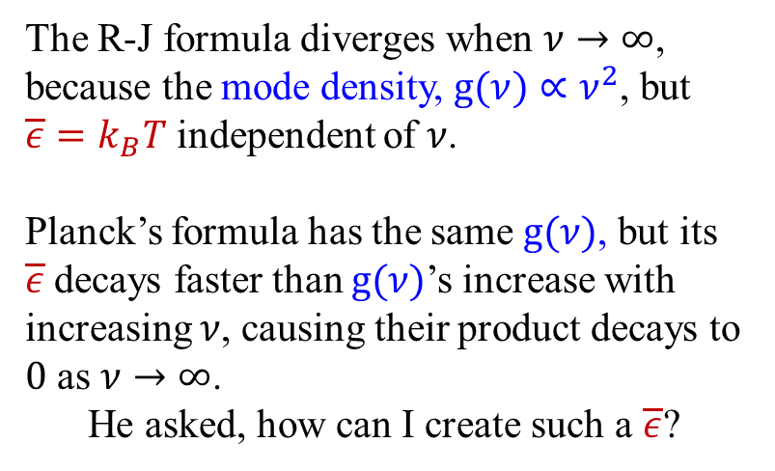


The ultraviolet catastrophe
Rayleigh-Jeans
$$u_{ν}\left(T,ν\right)=\frac{8πν^{2}}{c^{3}}k_{B}T$$
Experiment
Planck
$$u_{ν}\left(T,ν\right)=\frac{8πν^{2}}{c^{3}}\frac{hν}{e^{hν/k_{B}T}−1}$$
The R-J formula diverges when $ν→∞$,
because the mode density, $g(ν)∝ν^{2}$, but $\overline{ε}=k_{B}T$ independent of $ν$.
Planck’s formula has the same $g(ν)$, but its $\overline{ε}$decays faster than $g(ν)$’s increase with increasing $ν$, causing their product decays to $0$ as $ν→∞$.
He asked, how can I create such a $\overline{ε}$?

Slide 18


Planck’s reflection about his own theory
“It was an act of desperation. For six years I had struggled with the blackbody theory. I knew the problem was fundamental, and I knew the answer. I had to find a theoretical explanation at any cost, except for the inviolability of the two laws of thermodynamics.”
That cost is energy quantization
The oscillator’s energy can only be an integer multiple of $hν$
$$E=nhν, n=0,1,3⋯$$
Notes:
尽管普朗克公式由于其精确性被很快的接受了。 但是普朗克对能量量子化的态度非常含糊，仅仅把它当做数学处理手段，而不愿赋予任何物理意义。以至于量子化观点在后来的几年里没有引起任何人的注意，包括他自己。
直到1905年，年仅26岁的爱因斯坦才真正发现其中的奥秘，勇敢地提出了光量子的理论。打开了人类对于光的认识的新篇章。

Slide 19

















Average mode energy
$$ε$$
Continuous
energy
quantized energy
with step $hν_{1}$
quantized energy
with step $hν_{1}$
quantized energy
with large step${hν}_{2}$
$$P(ε)∝e^{−\frac{ε}{k_{B}T}}$$
$$5hν_{1}$$
$$4hν_{1}$$
$$2hν_{2}$$
$$ε$$
$$3hν_{1}$$
$$\overline{ε}∝\frac{\sum{ε_{i}}}{N}$$
$$2hν_{1}$$
$$hν_{2}$$
$$hν_{1}$$
$${\overline{ε}}_{continous}>\overline{ε}\left(step=hν_{1}\right)>\overline{ε}(step=hν_{2})$$

Slide 20


Average mode energy
$$u_{ν}\left(T,ν\right)=\frac{8πν^{2}}{c^{3}}\frac{hν}{e^{hν/k_{B}T}−1}=g\left(ν\right)×\overline{ε}\left(ν,T\right)$$
Suppose $g\left(ν\right)$ is correct，how to let the average mode energy $\overline{ε}\left(ν,T\right)$ to be
$$\overline{ε}\left(ν,T\right)=\frac{hν}{e^{hν/k_{B}T}−1}$$
After exhausting all methods for two months, Planck finally took a desperate gamble: he postulated that the energy exchanged between the oscillators and the radiation could only be integer multiples of ℎ𝜈. Thus, the energy of the radiation field for a particular frequency would be integer multiples of ℎ𝜈:
$$ε_{n}=nhν, n=0,1,2,⋯∞$$
Thus the average mode energy is
$$\overline{ε}\left(ν,T\right)=\sum_{n=0}^{∞}{ε_{n}×P(ε_{n}) } \\ =\sum_{n=0}^{∞}{nhν}\frac{e^{−\frac{nhν}{k_{B}T}}}{\sum_{n=0}^{∞}{e^{−\frac{nhν}{k_{B}T}}}}=⋯=\frac{hν}{e^{\frac{hν}{k_{B}T}}−1}$$

Slide 21





Cosmic microwave background radiation
$$T=2.73 K$$
Notes:
我们说过，在实验室中人们可以用空腔黑体来创造一个接近完美的黑体辐射。然而最接近完美的黑体辐射却存在于自然界。它的温度只有2.73 K，这就是宇宙微波背景辐射。
宇宙起源时的大爆炸所残留的余热。红色+代表COBE（宇宙背景探索）卫星所观测到的数据，而绿色的实线则是普朗克黑体辐射公式。

